Slide 1
«АБЕТКА ПОЛЬСЬКОГО КЛАСУ»
Спеціалізована школа І-ІІІ ступенів № 23
з поглибленим вивченням англійської мови
Деснянського району міста Києва

Slide 2
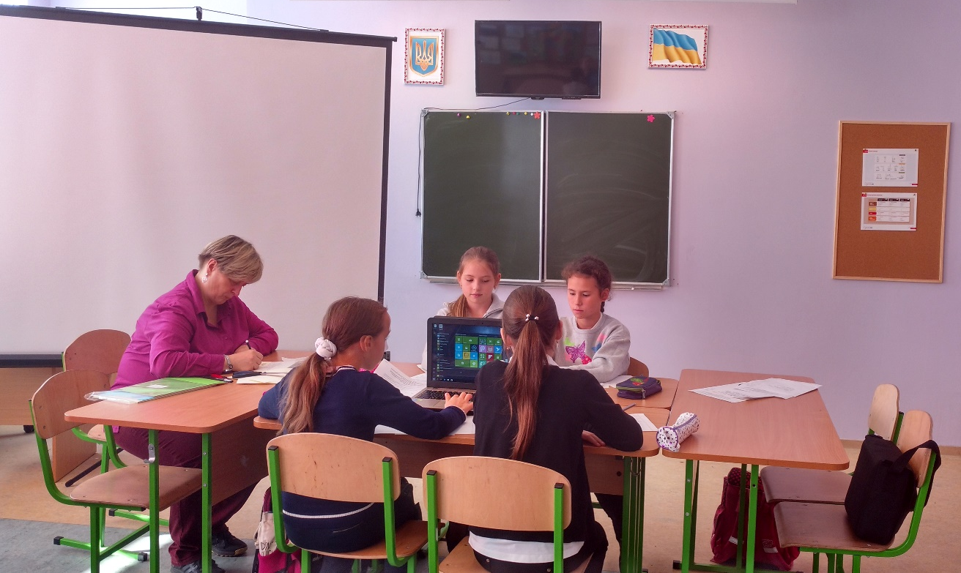
Мета проекту:
зацікавлення учнів активним вивченням польської мови та її культури, а також пізнання сучасної Польщі, шляхом опрацювання та впровадження певної моделі кабінету польської мови

Slide 3
Основні напрямки роботи
зміна інтер’єру кабінету польської мови
відтворення культури та традицій польського народу
моделювання нового кабінету учасниками навчально-виховного процесу
підвищення активності та вмотивованості учнів до самостійного пізнання польської мови та культури
підвищення мотивації учнів до партиципації у впровадженні змін у школі

Slide 4
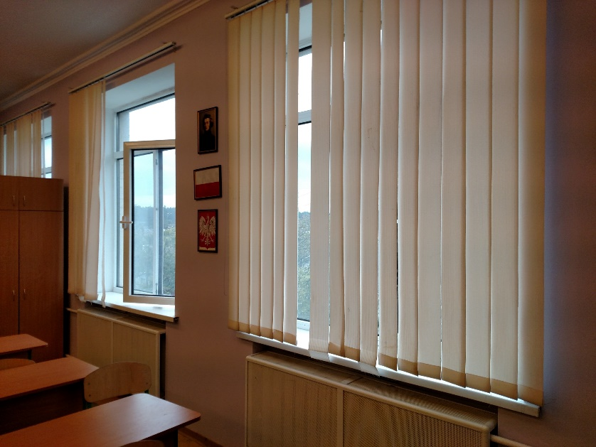
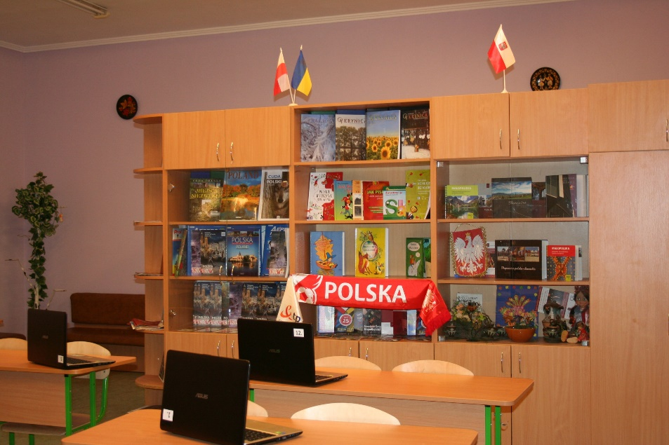
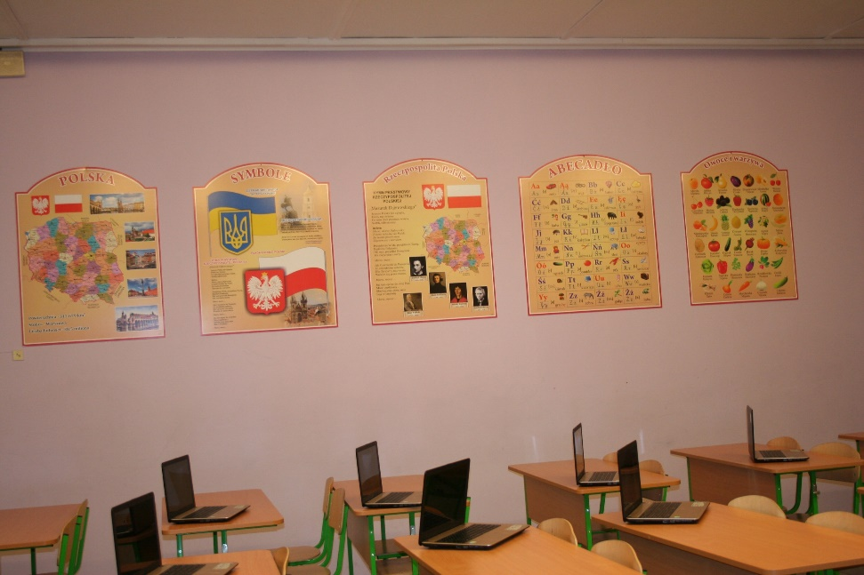
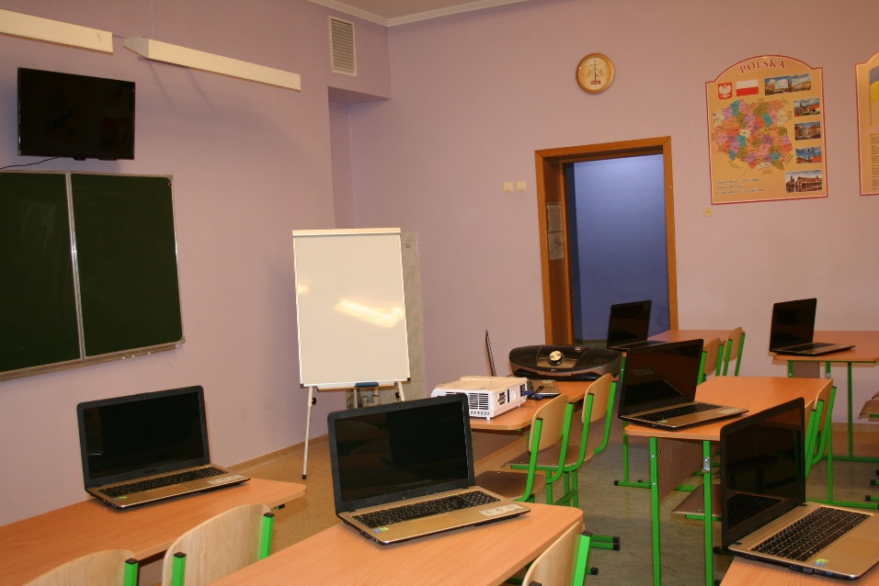
Погляд у минуле

Slide 5
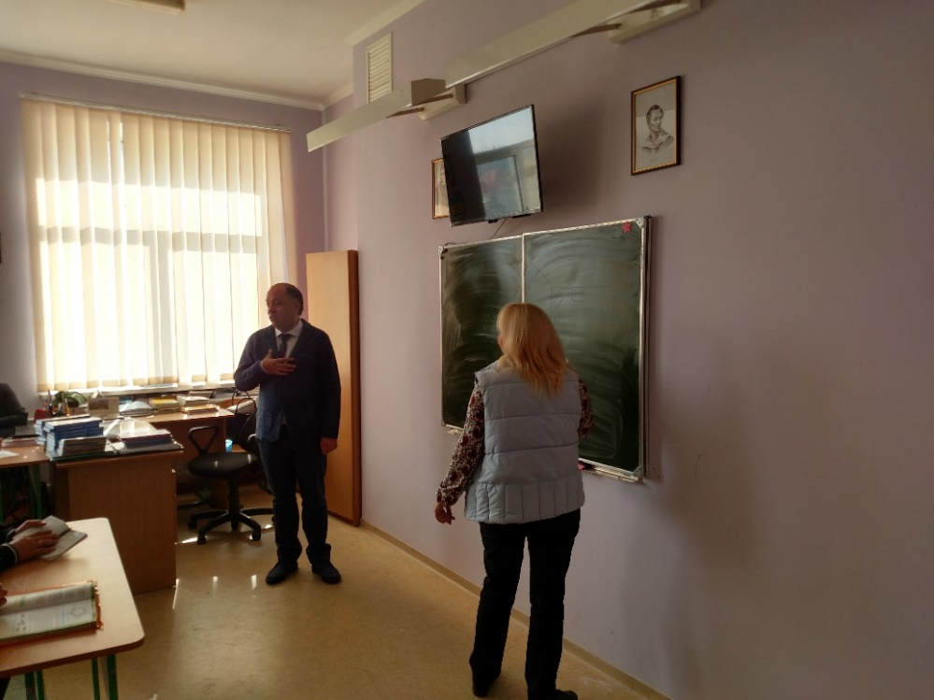
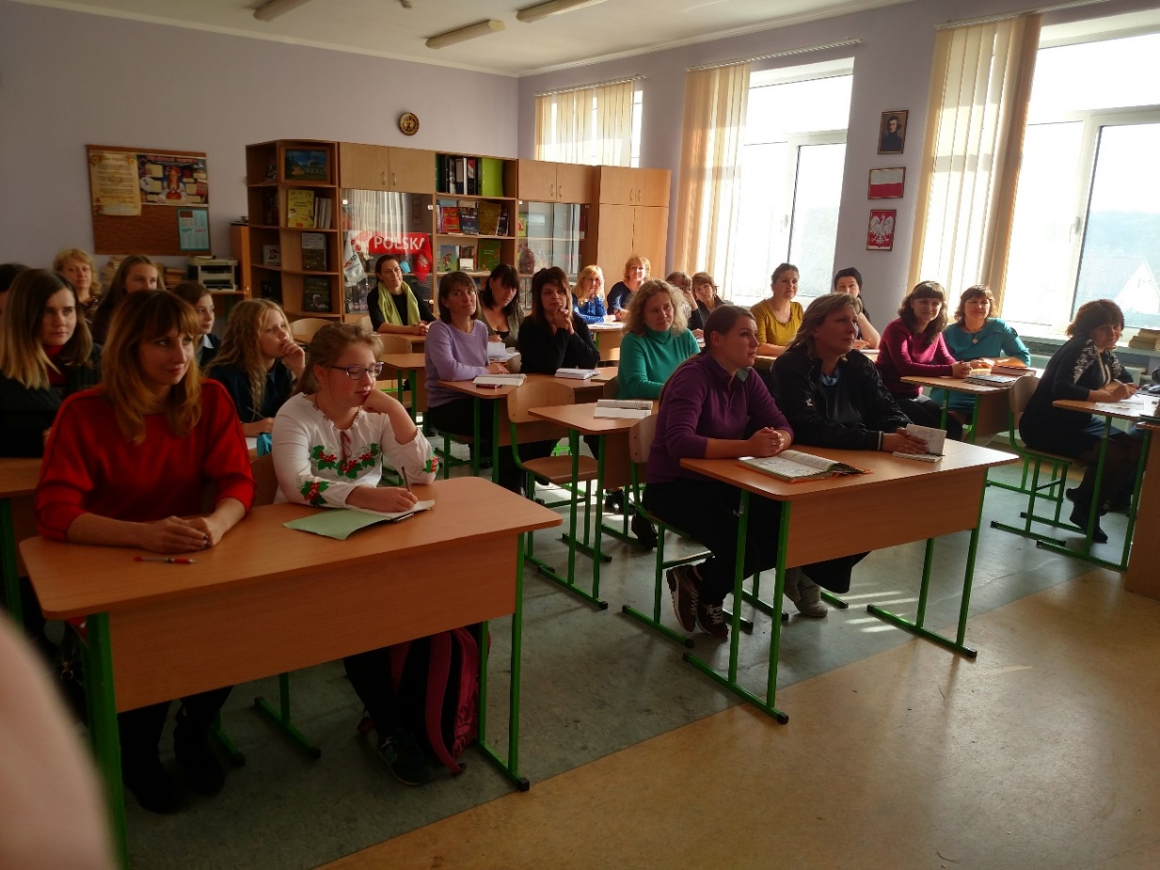
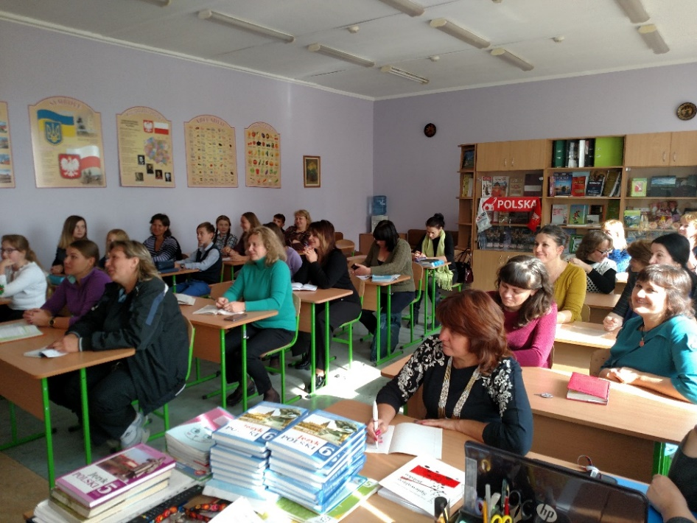
Для обговорення нової моделі кабінету, було запрошено представників батьківської громадськості, вчителів та учнів закладу

Slide 6
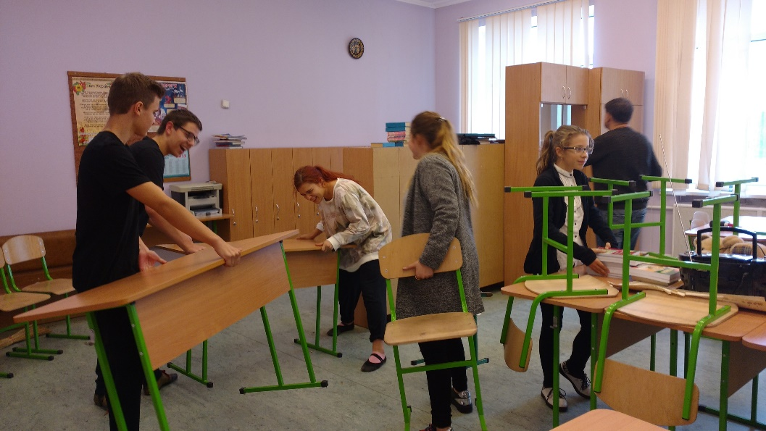
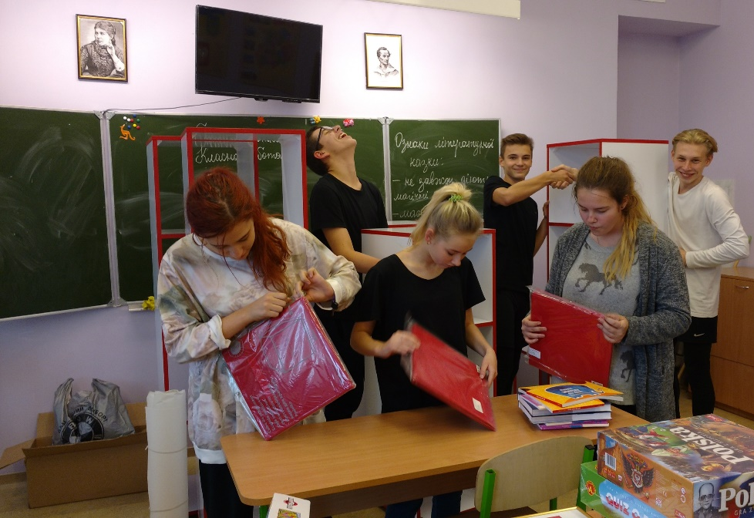
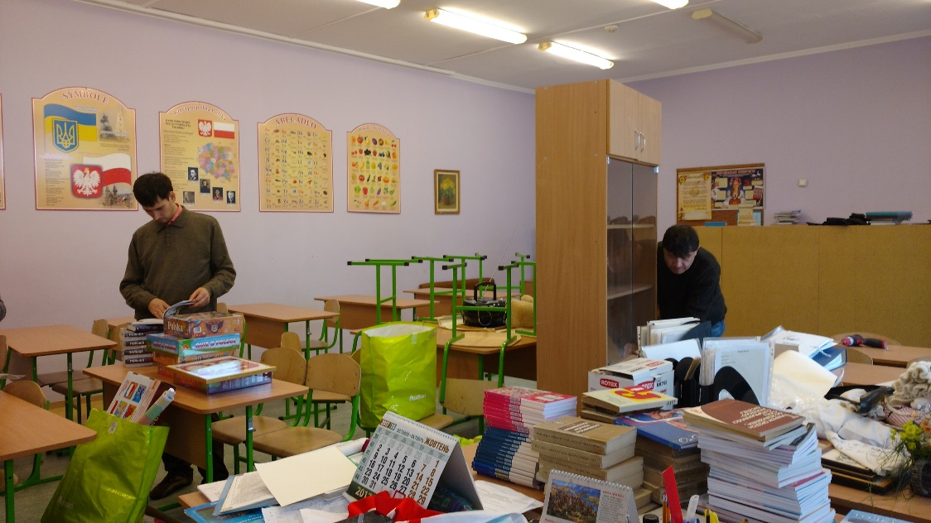
І тут почалось...

Slide 7
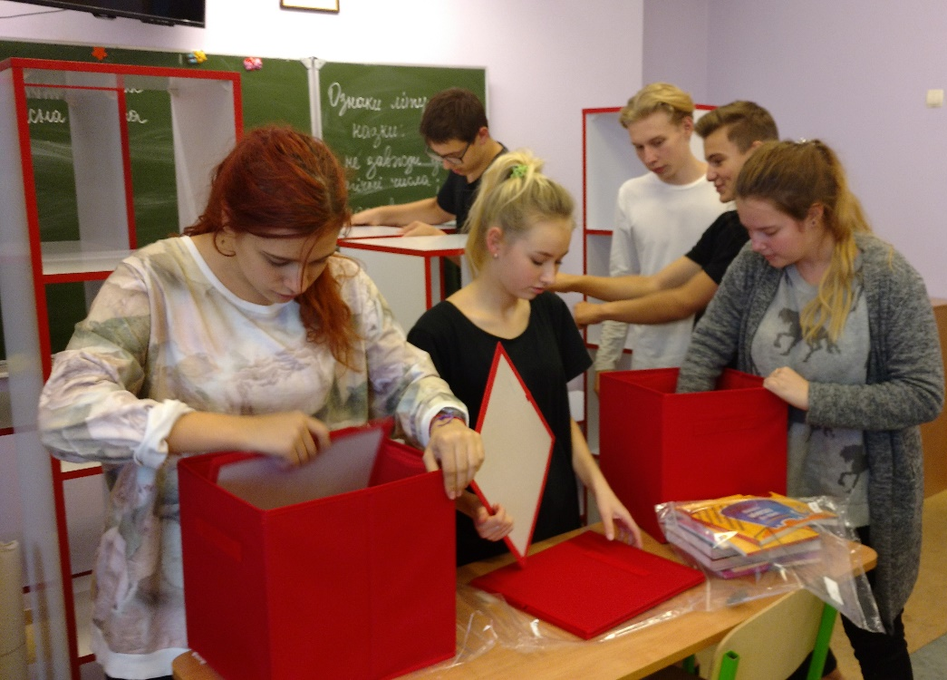
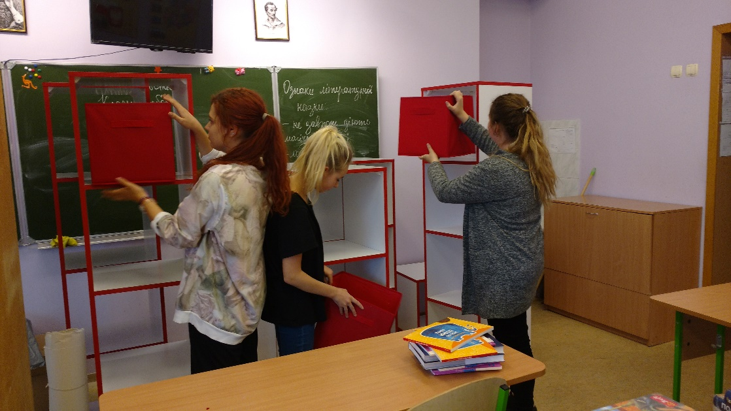
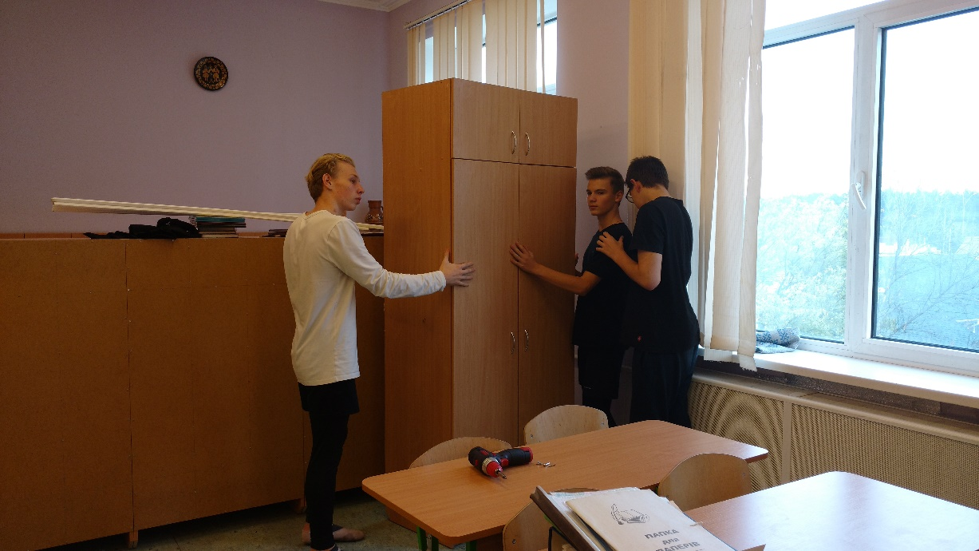

Slide 8
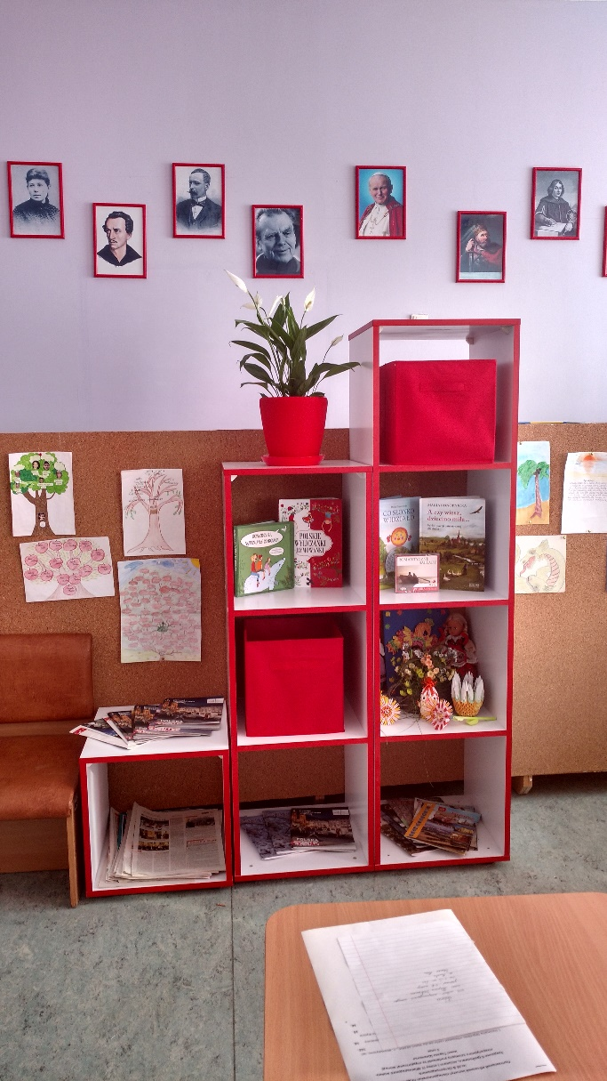
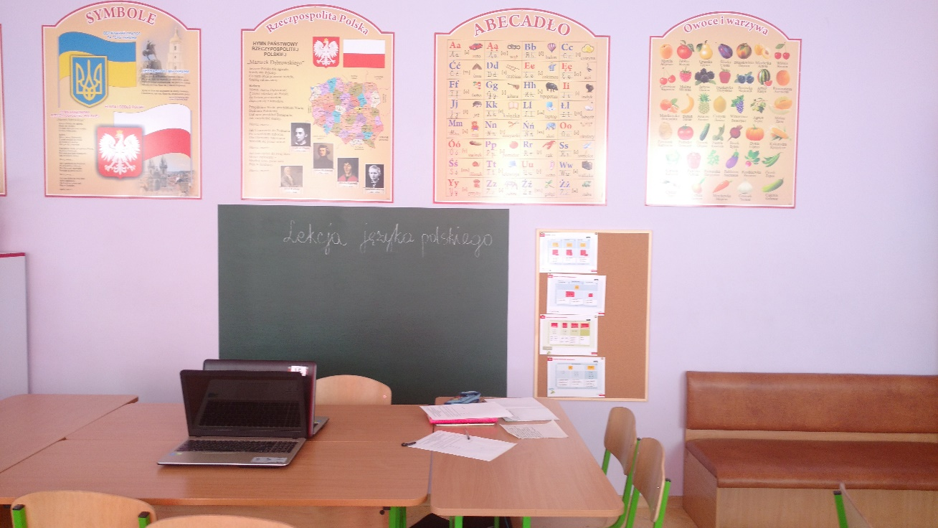
Як результат, ми отримали

Slide 9
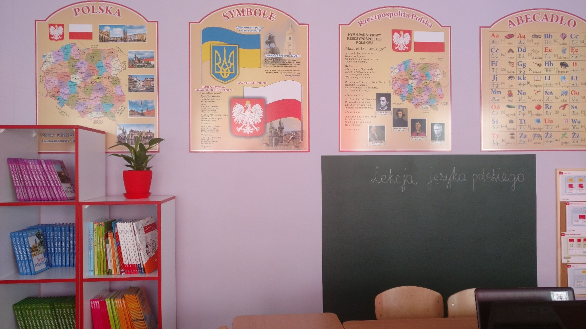
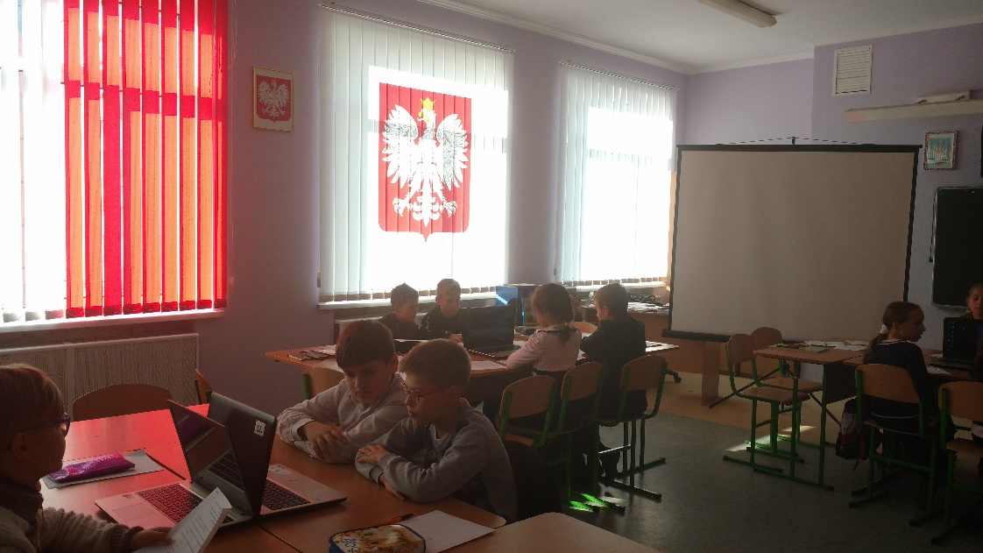
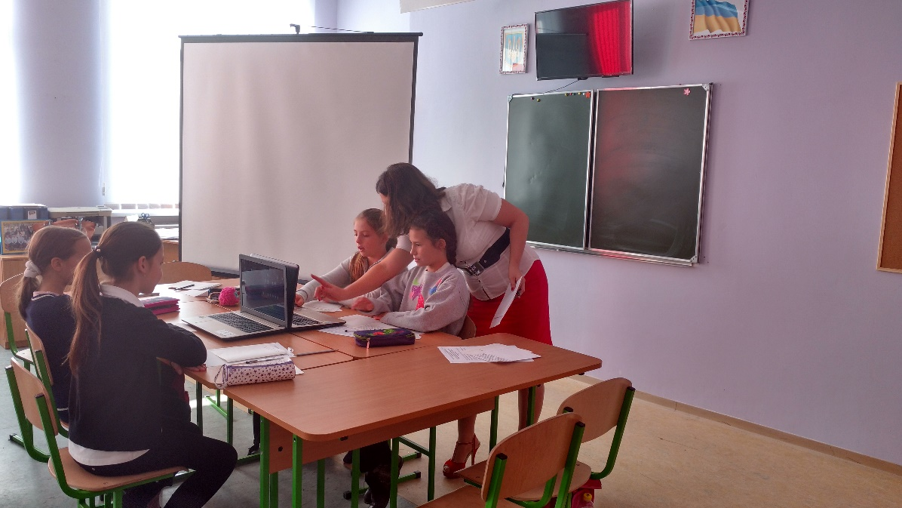

Slide 10
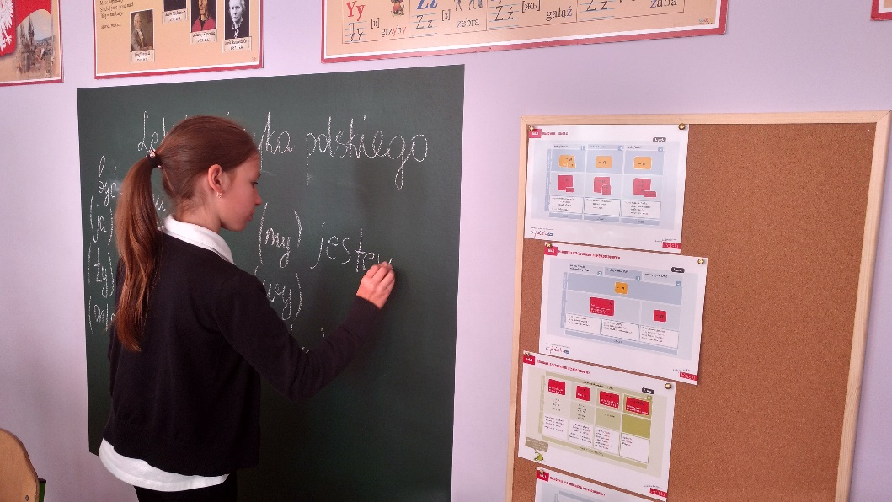
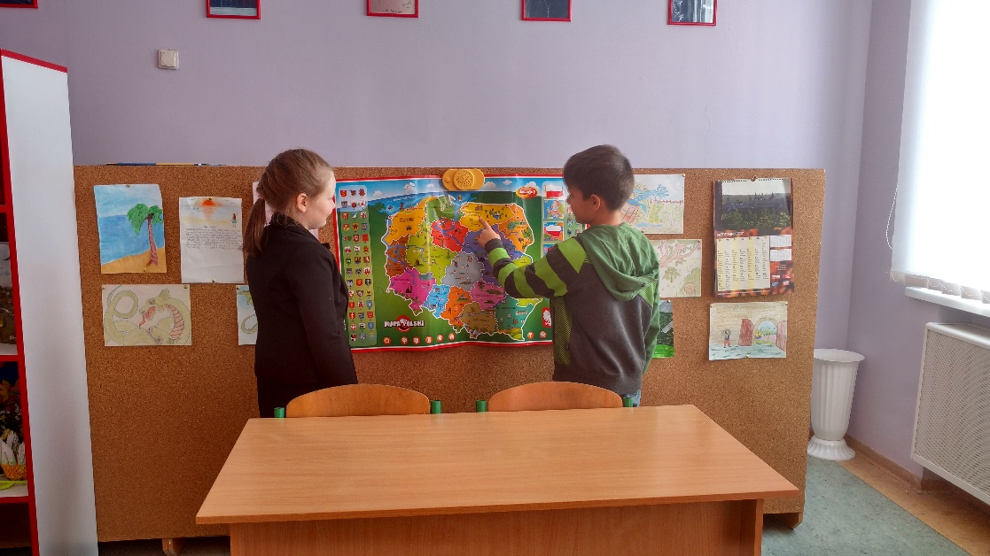
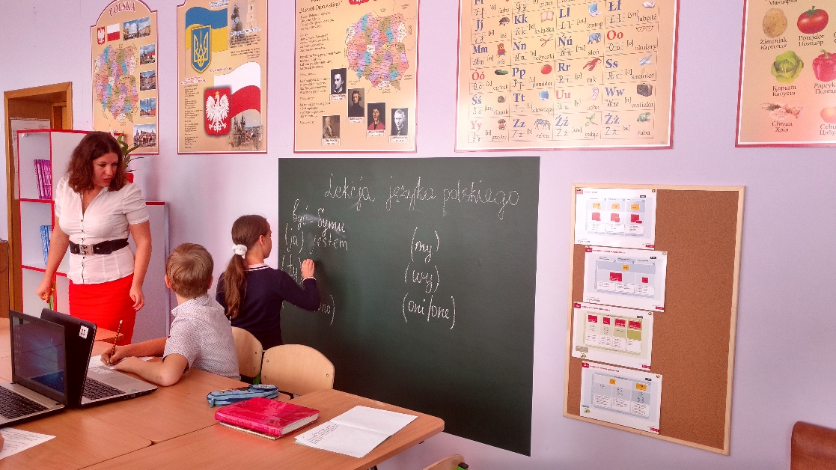

Slide 11
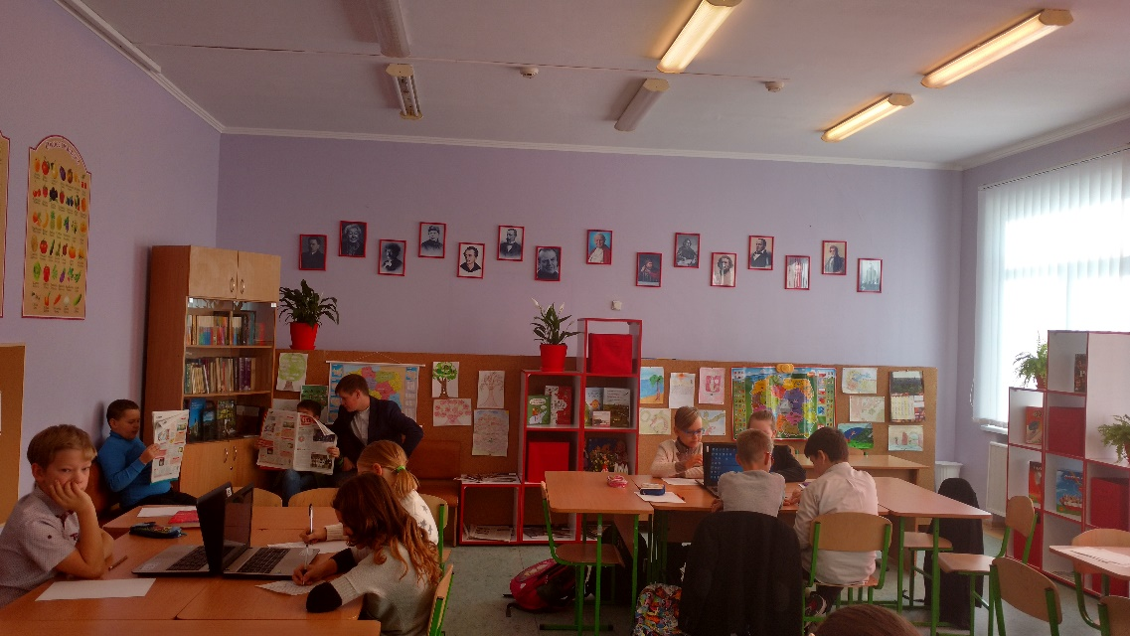

Slide 12
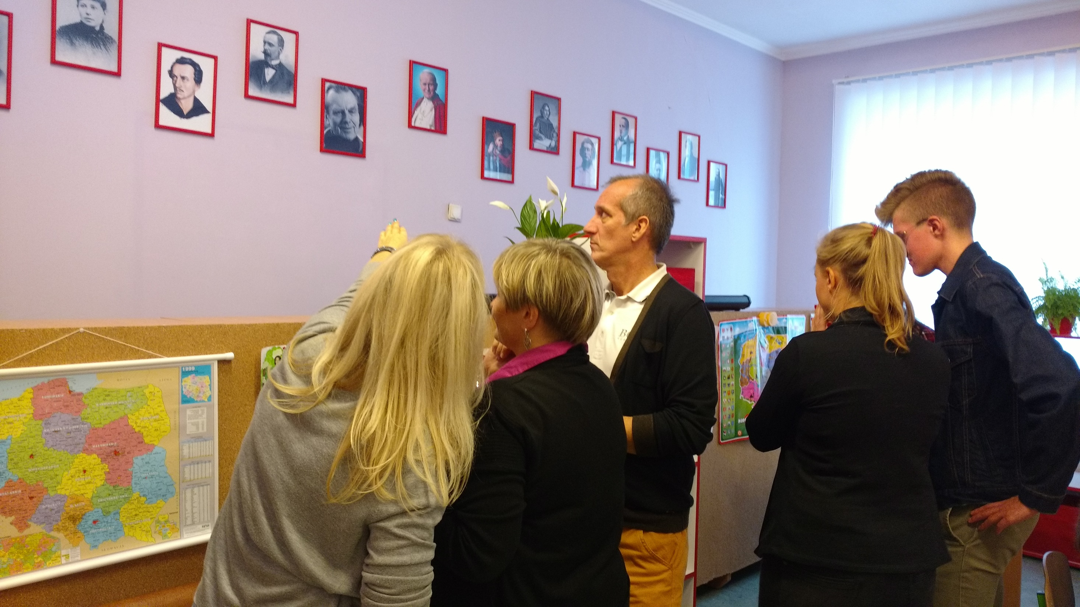
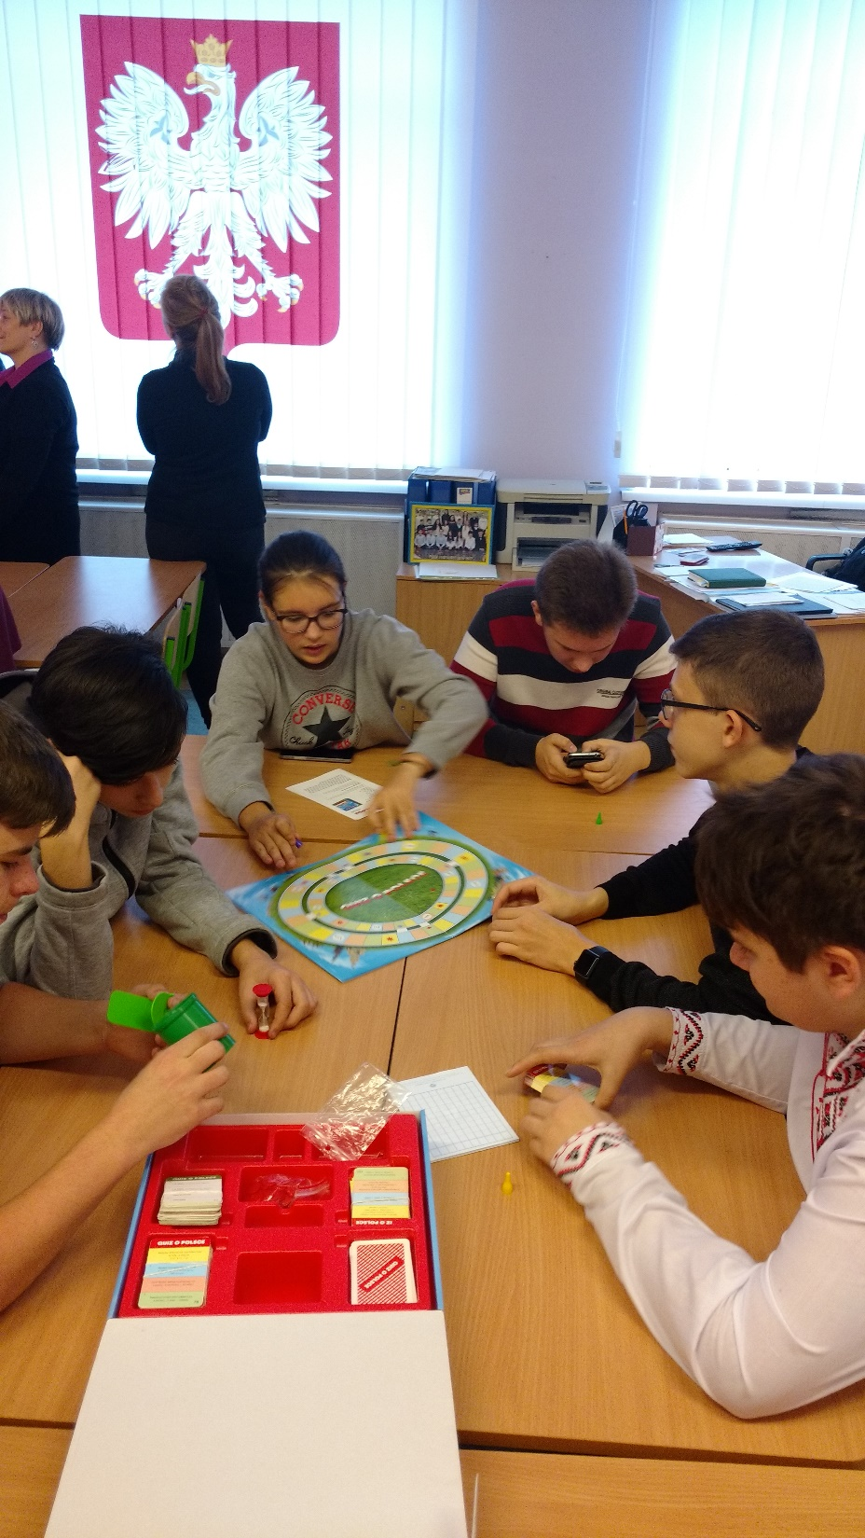
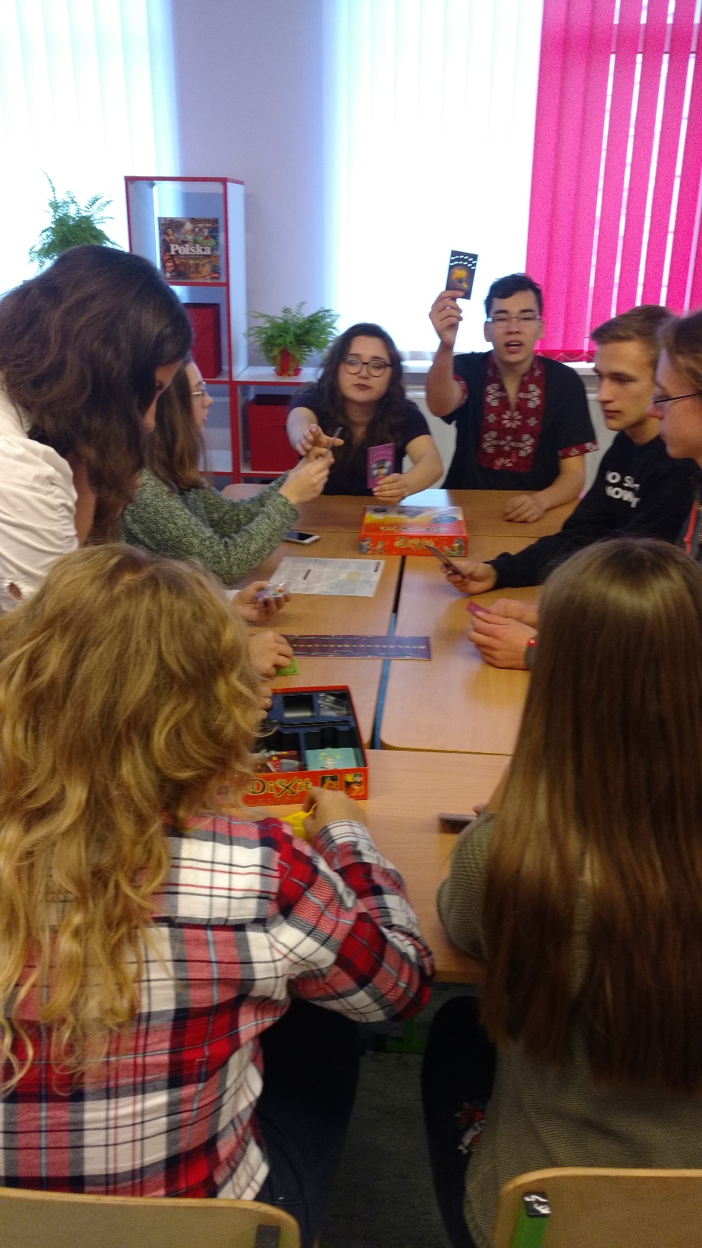
Апробація нового кабінету під час уроку польської мови з учнями Zespołu Szkół Politechniki Łódzkiej

Slide 13
Хочемо подякувати Фонду Свобода та Демократія в особі пана Роберта Чижевського за допомогу у здійснення мрії нашого закладу та створення нового освітнього простору для наших учнів. Сучасний кабінет польської мови сприятиме ефективному вивченню польської мови, історії та культури народу Республіки Польща.

